Slide 1
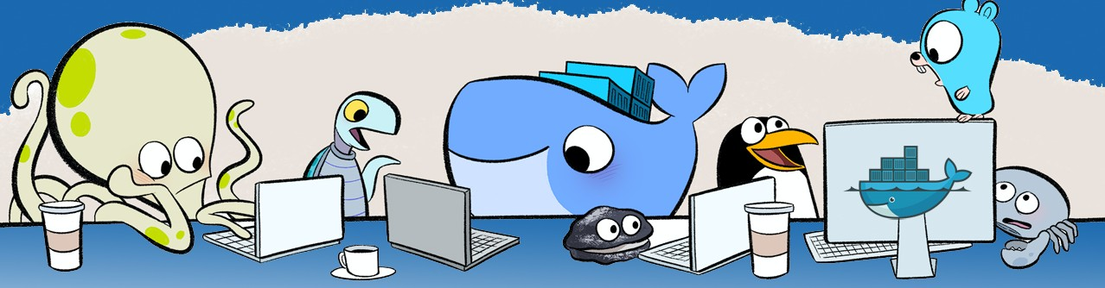




SEMINARIO
Docker y su Ecosistema
Germán Moltó
Departamento de Sistemas Informáticos y Computación Universitat Politècnica de València
02/03/2017
gmolto@dsic.upv.es http://www.grycap.upv.es/gmolto

Slide 2

Profesor de la Asignatura
Germán Moltó – http://www.grycap.upv.es/gmolto
Titular de Universidad en el Departamento de Sistemas Informáticos y Computación
Investigador en el Instituto de Instrumentación para Imagen Molecular
Área de Grid y Cloud de Altas Prestaciones
Imparte asignaturas de Cloud en:
Master Universitario en Computación Paralela y Distribuida
Curso Online de Cloud Computing con AWS
Máster en Big Data Analytics
Master Universitario en Gestión de la Información (MUGI)
Responsable de tarea en el proyecto europeo INDIGO-DataCloud.
IP de proyectos nacionales (RETOS I+D) sobre Cloud Computing, Big Data, Contenedores, Computación con Hardware Específico.
2

Slide 3

Agradecimientos (I)
Este seminario se ofrece por cortesía del Master Universitario en Computación Paralela y Distribuida.
http://www.upv.es/titulaciones/MUCPD/
60 créditos ECTS
Manejar herramientas HPC de análisis y desarrollo como Intel Parallel Studio o programar aceleradores hardware mediante CUDA y OpenCL
Programar aplicaciones Grid para la resolución de problemas High- Throughput Computing (HTC)
Utilizar técnicas para el desarrollo de servicios elásticos (escalables y adaptables) en plataformas Cloud, utilizando proveedores como Amazon Web Services (AWS) o Microsoft Azure y gestores como OpenNebula y OpenStack
Gestionar el procesamiento de grandes volúmenes de datos (Big Data) mediante MapReduce con Apache Hadoop.
Gestionar el encapsulamiento de aplicaciones en contenedores Docker y su utilización en infraestructuras computacionales en la nube.
3

Slide 4

Agradecimientos (II)
Este material también se imparte en el Curso Online de Cloud Computing con Amazon Web Services.
– http://www.grycap.upv.es/cursocloudaws
Formados más de 500 alumnos de 10 países desde 2013.
M1: Cloud Computing
M2: Amazon Web Services
M3: Arquitectura de Aplicaciones Cloud
M4: Despliegue y Configuración Automatizada
M5: Gestión de Aplicaciones en Entornos PaaS
M6: Big Data en AWS.
4

Slide 5
Resultados de Aprendizaje
Se espera que una vez acabes este seminario seas capaz de:
Conocer la importancia de Docker como herramienta de encapsulación de aplicaciones en contenedores.
Comprender las diferencias, ventajas e inconvenientes entre Máquinas Virtuales y Contenedores.
Comprender los principales conceptos relacionados con Docker.
Atisbar el amplio ecosistema de herramientas relacionadas con Docker.
5

Slide 6






Contexto: Aplicaciones (Distribuidas)
Las aplicaciones (distribuidas) precisan:
Computación
Datos
Red
Old
Trendy
School
On-premises
Cloud computing
Multitud de herramientas, lenguajes de programación, tecnologías y plataformas.
Diferentes mecanismos de entrega de software
Monolitos
Microservicios
XML + WSDL
JSON + REST
Paquetes RPM, DEB, ficheros JAR, Homebrew, NPM, etc.
Incompatibilidades
Ciclos de Desarrollo Largos
Entrega Continua
6

Slide 7
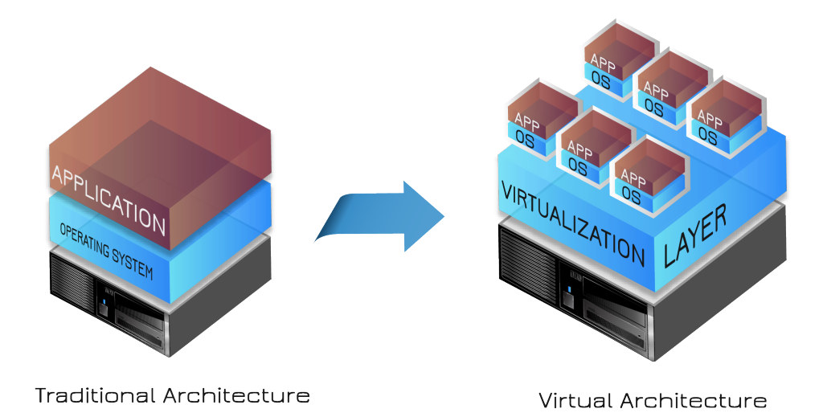
Sobre la Virtualización
La virtualización ha introducido numerosas ventajas en los últimos años con la popularización de hipervisores como KVM, XEN o VMware.
Consolidación de servidores.
Encapsulación de aplicaciones junto a todas sus dependencias.
Cloud Computing.
Imagen: http://exelos.com/solutions/virtual⁷ization/

Slide 8
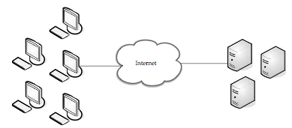





¿Qué es Cloud Computing? I
Cloud Computing (Computación en Nube) es un paradigma que permite ofrecer servicios (cómputo, almacenamiento, etc.) a través de Internet.
Computación / almacenamiento / red / servicios ofrecido como servicio por parte de un proveedor a clientes.
Aprovechamiento de las economías de escala de grandes proveedores para ofrecer ahorro de costes a los usuarios.
Pago por uso, sin inversiones iniciales.
Clientes que usan los recursos
Recursos aprovisionados bajo demanda de un Cloud
Pago por uso

Slide 9
Definición de Cloud Computing
Hay muchas definiciones de Cloud Computing pero una de las más aceptadas por la comunidad académica es la del NIST:
– Cloud computing is a model for enabling ubiquitous, convenient, on- demand network access to a shared pool of configurable computing resources (e.g., networks, servers, storage, applications, and services) that can be rapidly provisioned and released with minimal management effort or service provider interaction.
National Institute of Standards and Technology (NIST)
http://csrc.nist.gov/publications/nistpubs/800-145/SP800-145.pdf

Slide 10
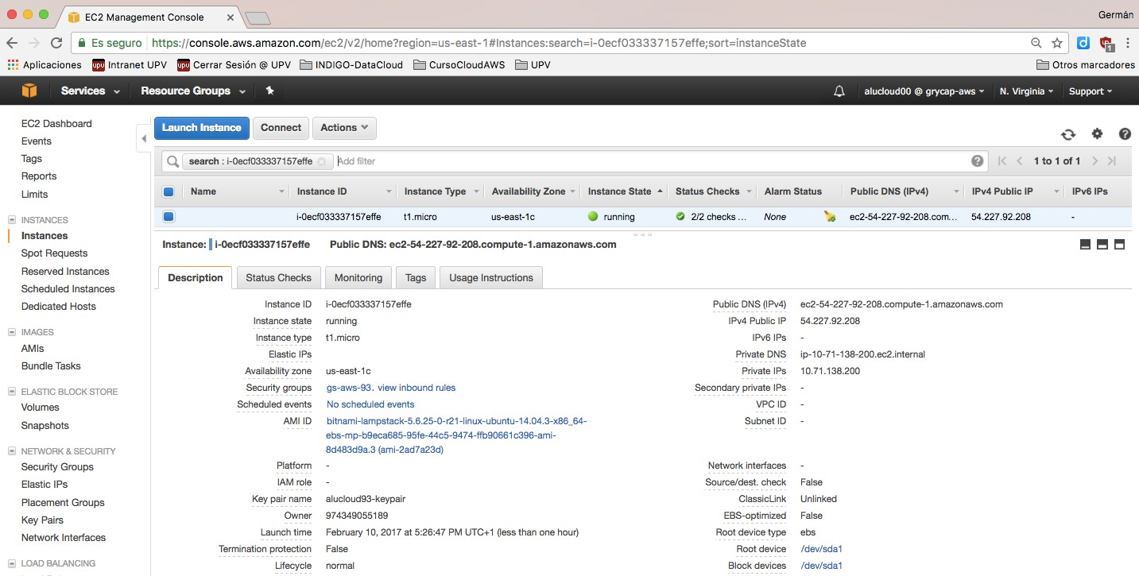
Máquinas Virtuales

Slide 11
Sobre las Máquinas Virtuales
Encapsula un host completo (SO + Apps)
Requieren minutos para arrancar.
http://ieeexplore.ieee.org/document/6253534/
Las imágenes de MVs pueden ser del orden GBs.
Un mínimo cambio en el código de la aplicación requiere crear nuevamente la MV.
Las imágenes no son portables entre hipervisores.
Formato raw vs qcow2, dispositivos ide, herramienta
qemu-img.

Slide 12
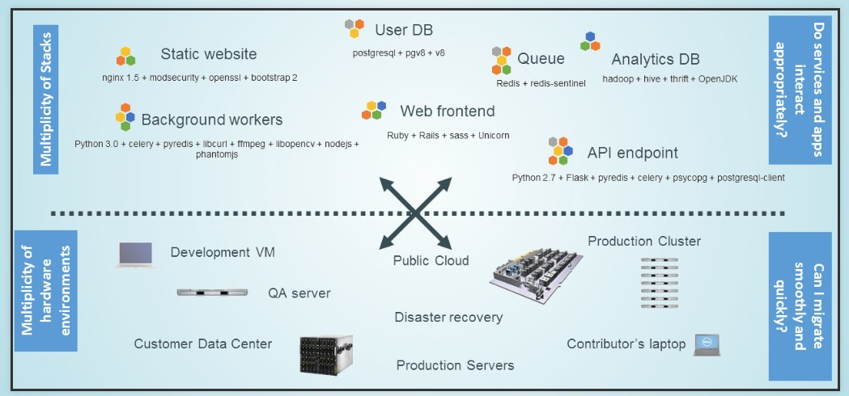
Problemática
Desarrollar aplicaciones distribuidas requiere diferentes SO, lenguajes de programación, entornos de ejecución, librerías, etc. y pueden desplegarse sobre múltiples plataformas.

Slide 13
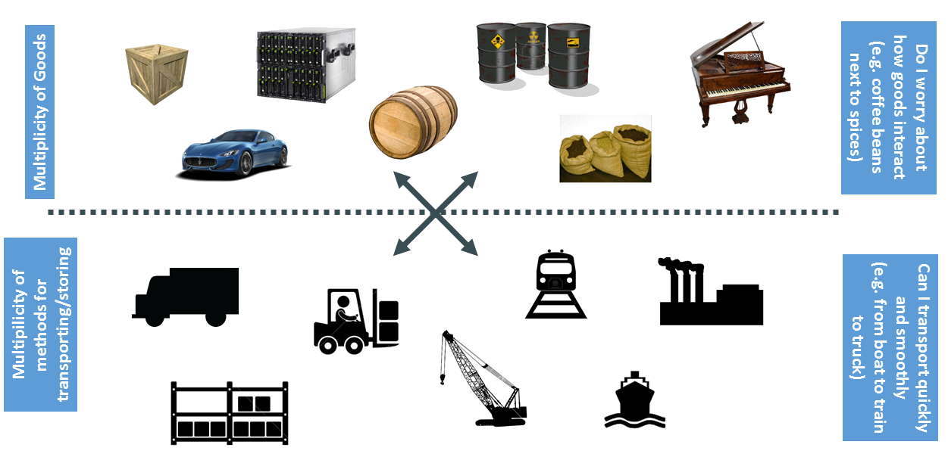
Analogía con el Mundo Real
http://disney.github.io/docker-training
13

Slide 14
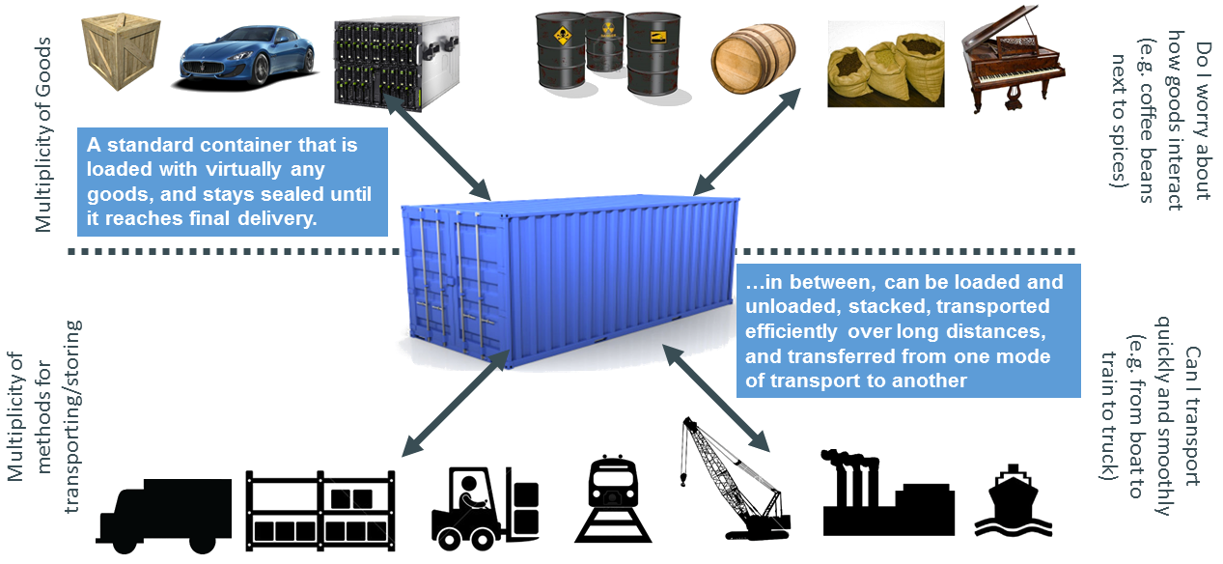

Solución en el Mundo real
http://disney.github.io/docker-training
http://www.amazon.com/The-Box-Shipping-Container-Smaller/dp/0691136408
14

Slide 15
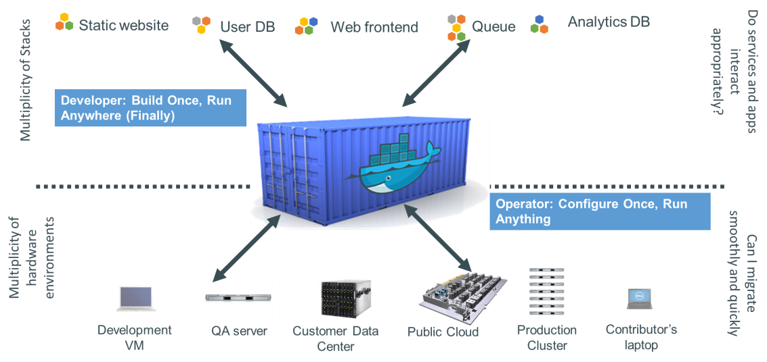
Contenedores Docker

Slide 16
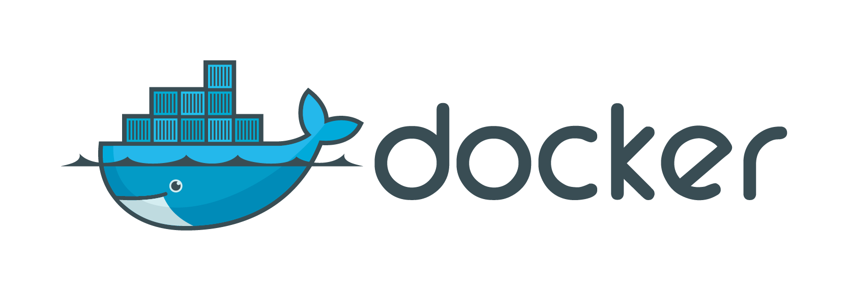
¿Qué es Docker?
Docker es una plataforma abierta para desarrolladores y administradores de sistemas para construir, enviar y ejecutar aplicaciones distribuidas.
Permite empaquetar una aplicación con todas sus dependencias (SO, librerías, aplicaciones, etc.) para ser ejecutada en diferentes plataformas.
– Objetivo: Fast, consistent delivery of applications
Permite desplegar entornos de ejecución de aplicación rápidamente y de forma repetible.

Slide 17

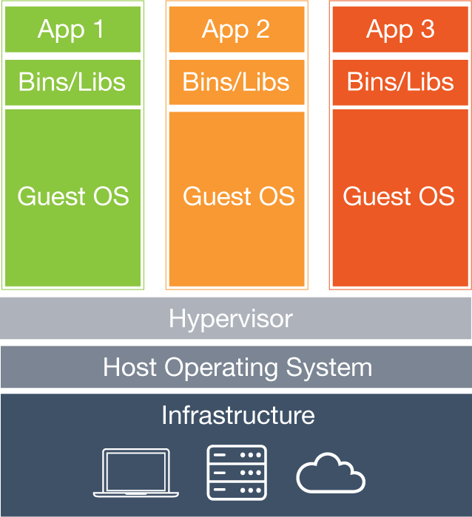
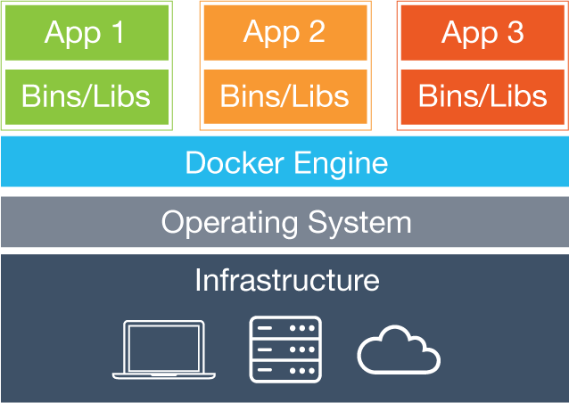
Contenedores vs Máquinas Virtuales
Contenedores (PROS)
MV
Tamaño de imagen menor
Ejecución instantánea
Sin sobrecarga de virtualización
Encapsula todas las dependencias, garantizando la correcta ejecución
Write Once Run Anywhere*
Contenedores (CONS)
Imposible ejecutar Windows sobre Linux
Aislamiento de seguridad
Máquina Virtual
Contenedores
Host kernel sharing
17
* x86 con Linux 3.2+ ó 2.6.32+ para Fedora, CentOS, etc.

Slide 18
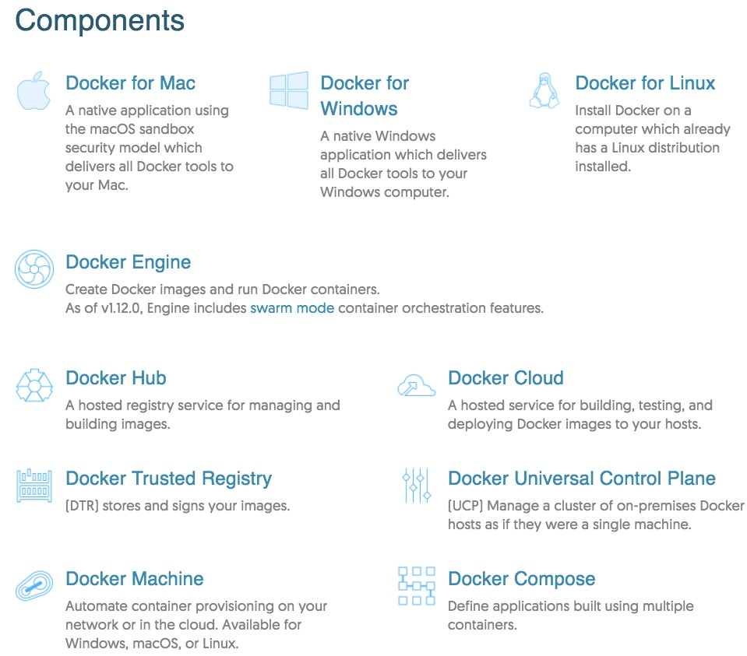
Componentes de Docker
Docker consta de un ecosistema de herramientas alrededor de Docker Engine.
OCI (Open Container Initiative)
– https://www.openc ontainers.org/
18

Slide 19
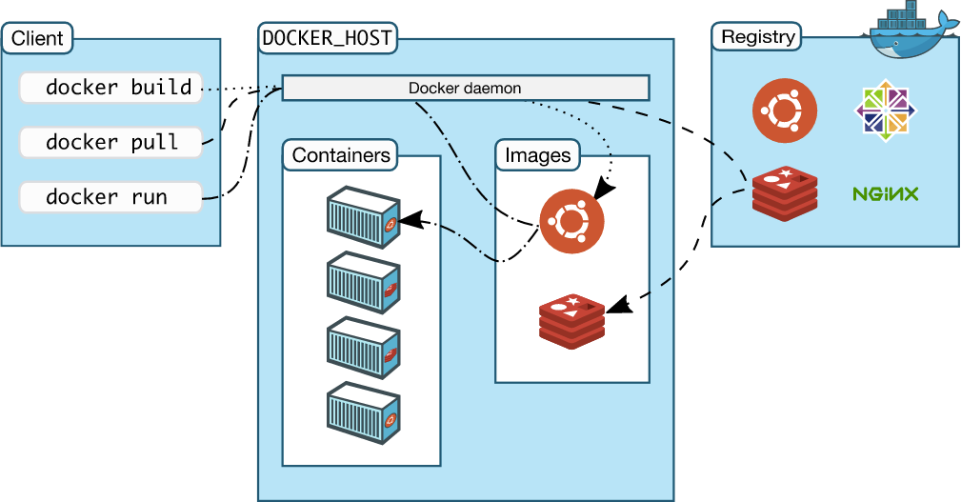
Arquitectura de Docker Engine
Cliente y Docker Host pueden coexistir en la misma máquina.
Registro de imágenes local vs remoto (e.g. Docker Hub).
19

Slide 20
Tecnologías Usadas por Docker Engine
Namespaces
Capa de aislamiento. Se crean diferentes namespaces para un contenedor en ejecución (pid, net, ipc, mnt, uts). Impide que un proceso en ejecución dentro de un contenedor vea otros procesos en ejecución en el host y tenga acceso a dispositivos del host.
Cgroups
Limitación del consumo de recursos de un contenedor.
UnionFS
Sistema de archivos en base a capas que posibilita almacenar los cambios ocurridos en un contenedor en diferentes capas.

Slide 21
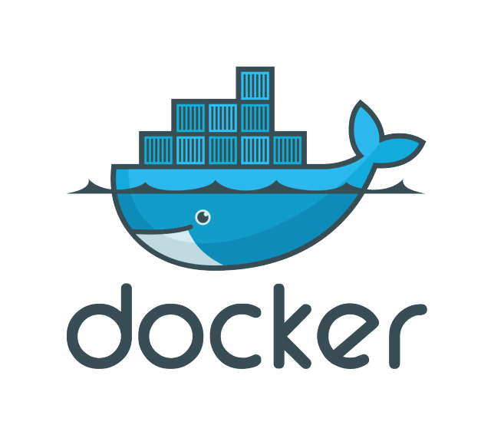
Instalación de Docker Engine
curl -fsSL https://get.docker.com/ | sh
Existen otras formas de instalarlo:
– https://docs.docker.com/engine/installation/

Slide 22
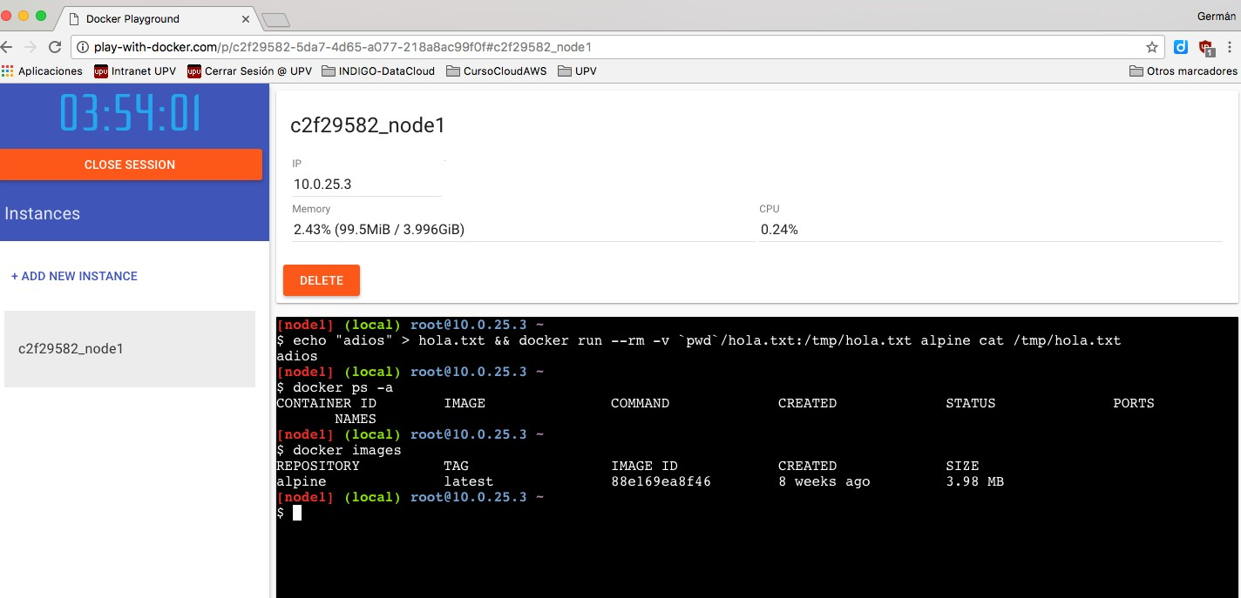



Play with Docker
http://play-with-docker.com
Permite añadir instancias para usar Docker durante 4 horas.
Git
Salida a Internet
¿Entiendes que hace este comando? Al finalizar este bloque deberás saberlo.
22

Slide 23
Conceptos Básicos de Docker Engine
Imagen
Contiene una distribución de SO (e.g. Ubuntu 16.04) y una determinada configuración de paquetes / aplicaciones / datos determinada por el creador de la imagen.
Docker Hub
Catálogo y repositorio de imágenes, accesible mediante CLI, interfaz web y REST API.
Contenedor
Es una instancia de una imagen concreta ejecutada como un proceso aislado en una máquina concreta (Docker Host)
Docker Host
Es la máquina que tiene instalado Docker Engine y ejecuta los contenedores.
Docker Client
Máquina desde la que se solicita el despliegue de contenedores Docker (puede coincidir con el Docker Host). También se corresponde con la herramienta cliente para interactuar con Docker.
23

Slide 24































Flujo de Trabajo con Docker Engine
Los usuarios usan el Docker Client para desplegar contenedores en un Docker Host a partir de imágenes almacenadas previamente en Docker Hub que pueden ser modificadas y almacenadas tanto en Docker Hub como en un Docker Private Registry.
– Múltiples contenedores ejecutándose sobre un mismo Docker Host.
Compartiendo el kernel del host para ejecutarse como procesos aislados.
Puede haber múltiples aplicaciones conectadas a un
hub.docker.com
mismo puerto (e.g. 80/http) en contenedores diferentes. Se mapean a un puerto diferente en el
(Docker Host)
Docker Host.
Docker Server
Docker Private Registry
alucloudXX
Entorno de Prácticas
Docker Client
alucloudXY
(Docker Host)
Docker Server
Docker Private Registry
24₁

Slide 25
¿Qué se puede hacer con Docker Engine?
Gestionar el ciclo de vida de contenedores
start, stop, kill, restart, etc.
Gestionar las imágenes de contenedores
push, pull, tag, rmi, etc.
Inspeccionar/acceder el contenedor
logs, attach
…
¿Y dónde podemos encontrar un catálogo de imágenes Docker?
25

Slide 26
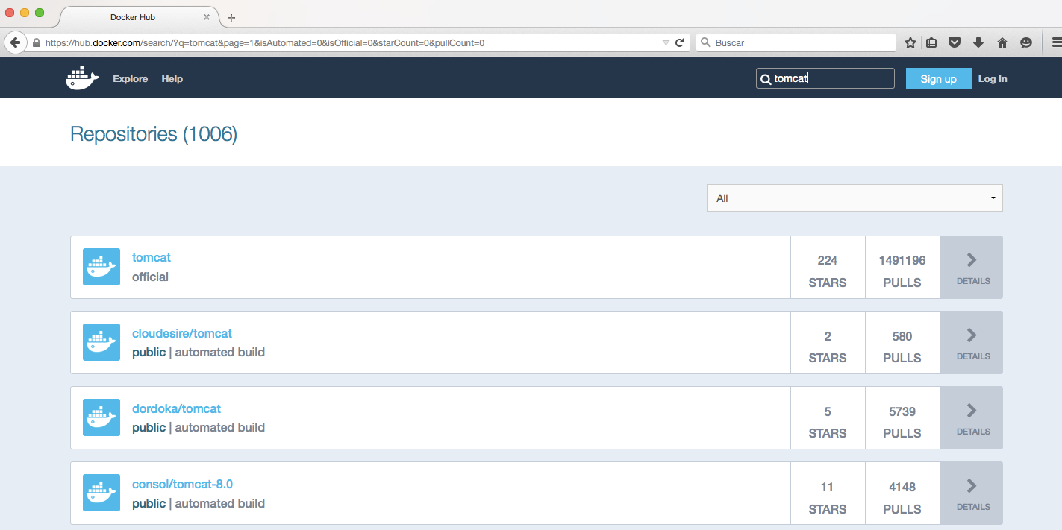
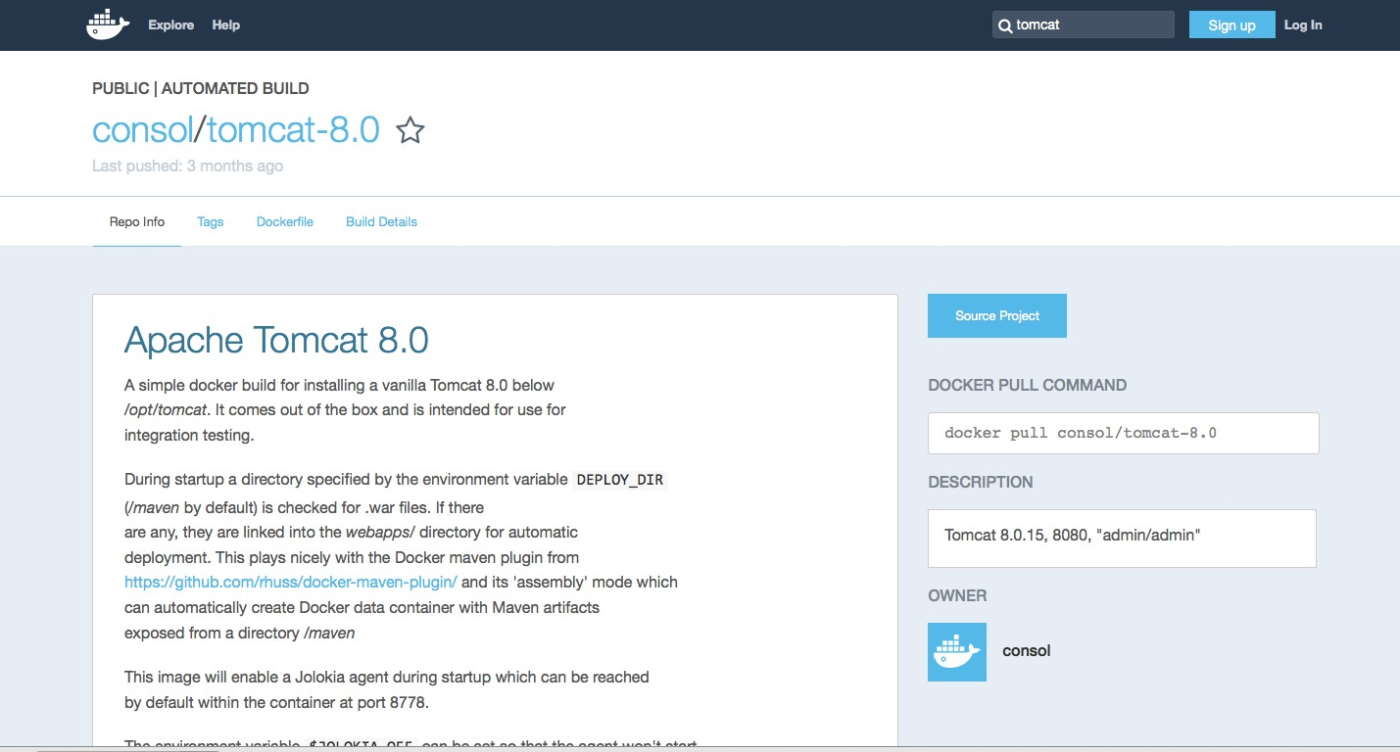
Docker Hub
https://hub.docker.com
Repositorios que contienen imágenes de contenedores Docker
Automated Builds desde GitHub
26

Slide 27

MOMENTO DEMO
a.k.a A DEMO IS WORTH A THOUSAND WORDS
27

Slide 28
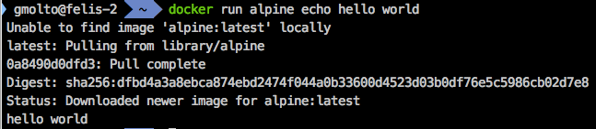
Docker 101: Contenedores (1)
Docker descarga automáticamente la imagen alpine:latest de Docker Hub
la almacena en el registro local del Docker Engine del Docker Host
ejecuta el contenedor y, dentro de él, el comando, mostrando
la salida por pantalla.
28

Slide 29
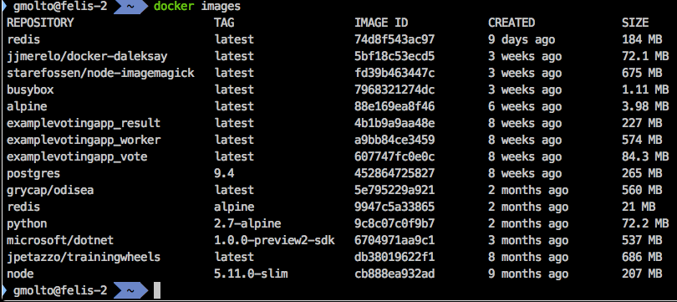
Docker 101: Imágenes (1)
Las imágenes Docker contienen SO + Apps.
Pueden ser etiquetadas y ser almacenadas en diferentes registros Docker.
– https://docs.docker.com/registry/deploying/

Slide 30
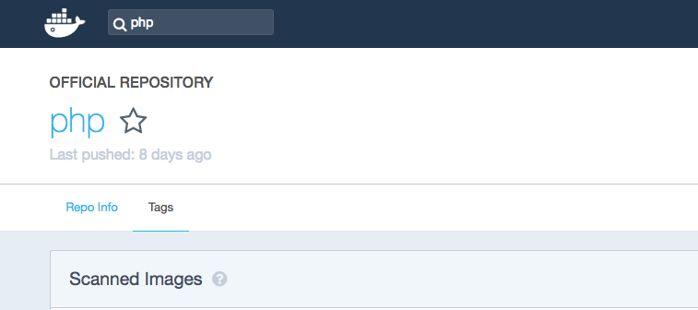
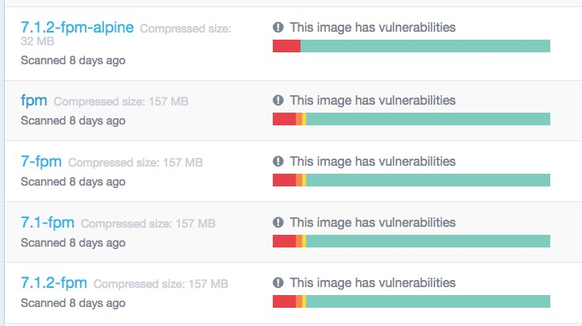

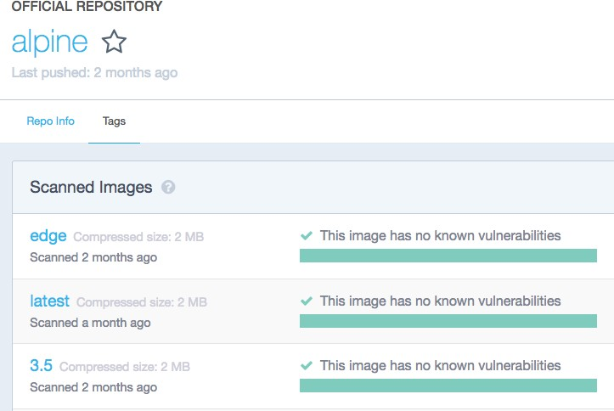

Docker 101: Imágenes (2)
En cuestión de imágenes Docker, el tamaño SÍ importa.
– Reducción a un cuarto del tamaño de la imagen original al utilizar como S.O. base Alpine frente otras distribuciones (e.g. Ubuntu, CentOS, etc.)
FROM alpine:3.4
FROM debian:jessie
https://hub.docker.com/r/_/alpine/ https://alpinelinux.org/

Slide 31
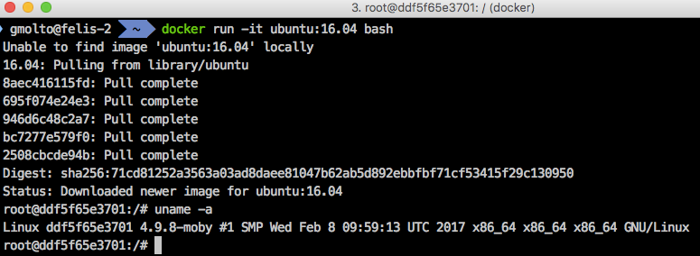
Docker 101: Contenedores (2)
Sesión interactiva con un contenedor Docker
docker run -it ubuntu:16.04 bash
Dicho contenedor puede ser utilizado como una máquina cualquiera: instalar aplicaciones, salida a Internet, etc.

Slide 32
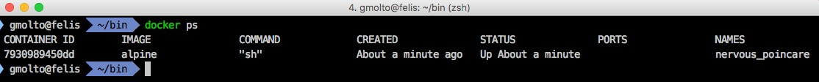
Docker 101: Contenedores (3)
Los contenedores reciben un nombre y un identificador:
Utilizado para obtener información del contenedor y gestionar su ciclo de vida.
Un contenedor debe ser detenido (stop) antes de ser eliminado (rm).

Slide 33
Docker 101: Docker Help
docker --help
… Commands:
logs Fetch the logs of a container
pause Pause all processes within one or more containers
port List port mappings or a specific mapping for the container
ps List containers
pull Pull an image or a repository from a registry
push Push an image or a repository to a registry
attach build commit
Attach to a running container Build an image from a Dockerfile
Create a new image from a container's changes
rename restart rm
rmi run save search
start stats stop tag top
Rename a container
Restart one or more containers
Remove one or more containers Remove one or more images
Run a command in a new container
Save one or more images to a tar archive (streamed to STDOUT by default) Search the Docker Hub for images
Start one or more stopped containers
Display a live stream of container(s) resource usage statistics Stop one or more running containers
Create a tag TARGET_IMAGE that refers to SOURCE_IMAGE Display the running processes of a container
cp Copy files/folders between a container and the local filesystem
create Create a new container
deploy diff events exec export history images import info
Deploy a new stack or update an existing stack Inspect changes on a container's filesystem
Get real time events from the server Run a command in a running container
Export a container's filesystem as a tar archive Show the history of an image
List images
Import the contents from a tarball to create a filesystem image Display system-wide information
inspect Return low-level information on Docker objects
unpause update version wait
Unpause all processes within one or more containers Update configuration of one or more containers
Show the Docker version information
kill load login logout
Kill one or more running containers
Load an image from a tar archive or STDIN Log in to a Docker registry
Log out from a Docker registry
Block until one or more containers stop, then print their exit codes
33

Slide 34
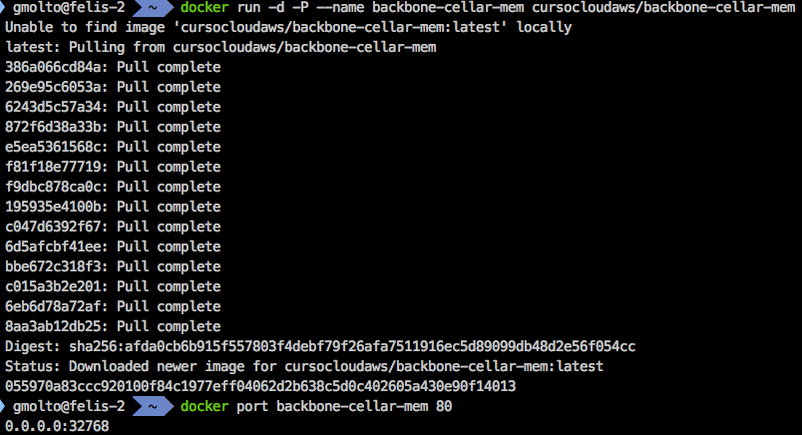
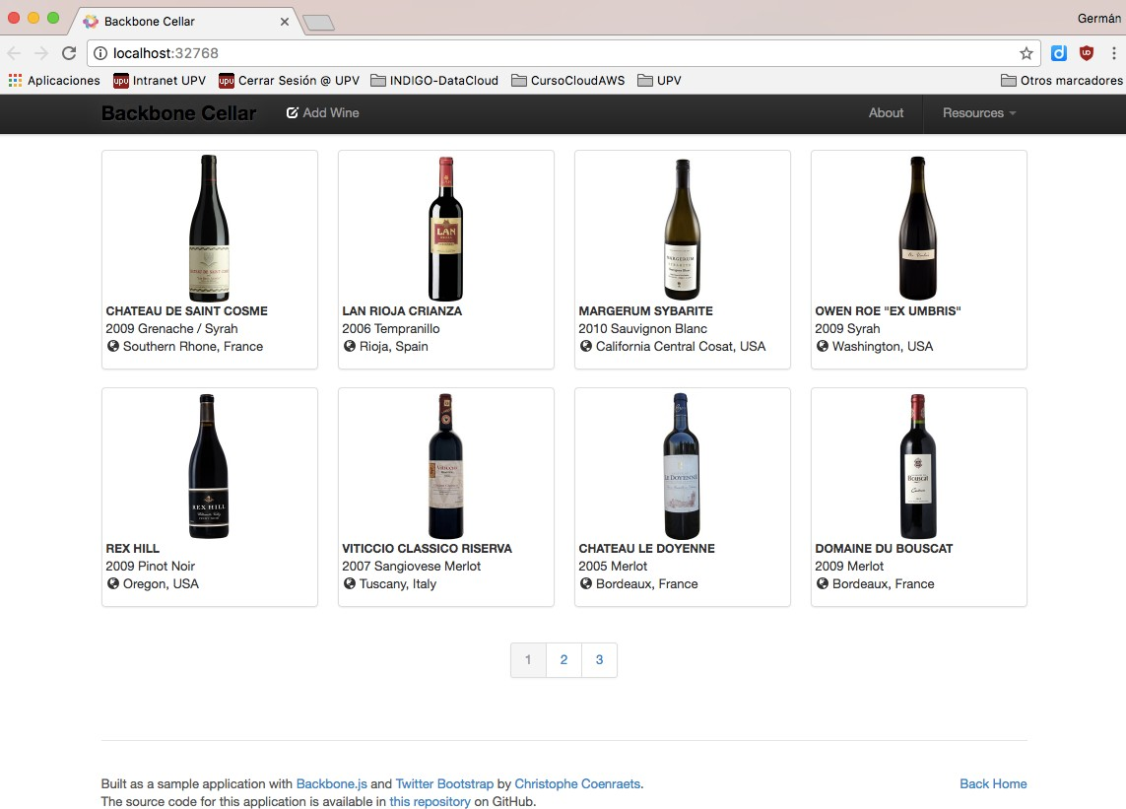
Docker 101: Aplicación Web
Una aplicación que requiera escuchar en un puerto ejecutada en un contenedor Docker puede ser mapeada a un determinado puerto del Docker Host.
– docker run --rm -d -P --name backbone-cellar-mem cursocloudaws/backbone-cellar-mem
34

Slide 35
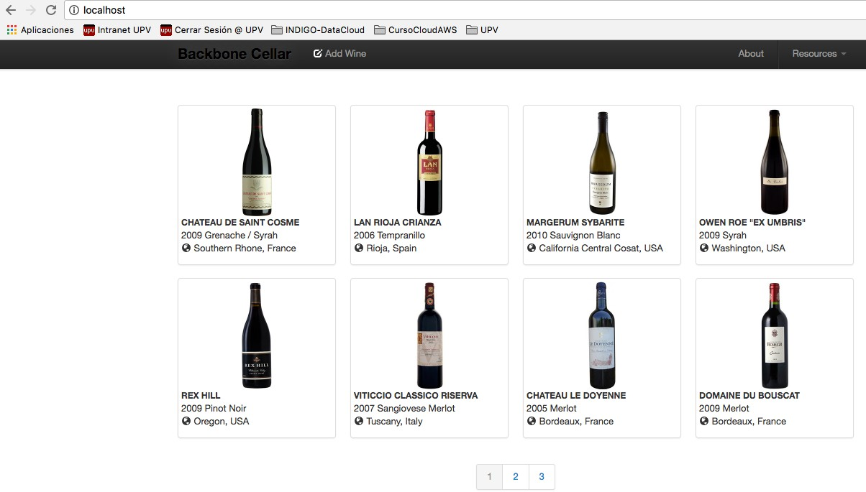
Docker 101: Montaje de Volúmenes
docker run --rm -d -p 80:80 -v `pwd`/cellar-mem:/var/www/html php:5.6-apache
Carpeta en el Docker Host se monta en el contenedor.
Útil para tener diferentes entornos de prueba para una base de código almacenada en tu equipo.
Cambios en local, se ven reflejados en la aplicación.
35

Slide 36
Docker 101: Privilegios
Un contenedor tiene ciertos privilegios restringidos
Por ejemplo: Montar un sistema de archivos en el contenedor.
Contenedores privilegiados:
docker run -it --privileged ubuntu:16.04 /bin/bash
ATENCIÓN: Es el equivalente a ejecutar un proceso con permisos de root en el Docker Host.
Permisos más finos:
https://docs.docker.com/engine/reference/run/#/runtime-privilege- and-linux-capabilities
--cap-add
--cap-drop

Slide 37
Docker 101: Entrega de Aplicaciones (I)
Docker facilita la entrega de aplicaciones.
Aplicaciones encapsuladas como imágenes de contenedores Docker junto con todas sus dependencias.
Imágenes almacenadas en Docker Hub.
Docker Engine como runtime de ejecución.
Build it Once, Run it Everywhere
Útil para aplicaciones legacy que funcionan con determinadas versiones de librerías
No precisa instalar librerías incompatibles en un sistema en producción para satisfacer una nueva aplicación.
Evita “Pues en mi ordenador sí funciona”.

Slide 38
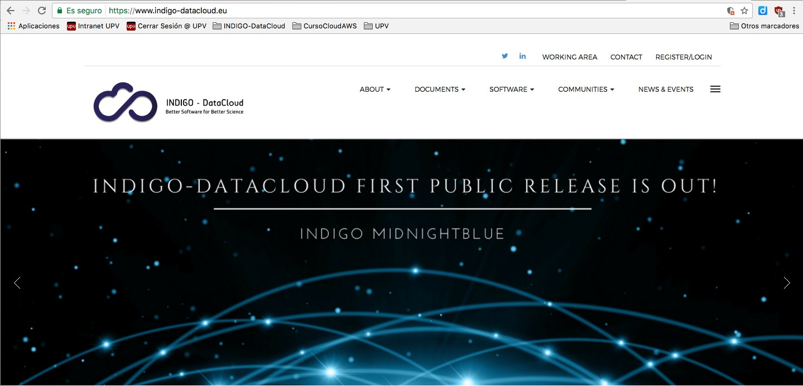
Docker 101: Ejemplos Reales (y Prácticos)
https://www.indigo-datacloud.eu/
38

Slide 39
Docker 101: Entrega de Aplicaciones (II)
Ejemplo: Distribución de la herramienta CLI Orchent.
Creación de imagen Docker almacenada en Docker Hub que encapsula el ejecutable y sus dependencias.
En los clientes definir:
alias orchent='docker run --rm -e ORCHENT_TOKEN=$ORCHENT_TOKEN -v $PWD:/data marica/orchent:latest’
Paso de variables entre el host y el contenedor.
Los clientes usan la herramienta de forma ‘habitual’:
orchent depls
39

Slide 40
Docker 101: Entrega de Aplicaciones (II)
Al ejecutar ’orchent’:
Se descarga si no existe la imagen de Docker Hub.
Se pone en marcha un contenedor efímero (será terminado al finalizar el proceso) donde:
Se monta el directorio actual al directorio /data del contenedor
Se le pasa una variable de entorno de la máquina del usuario al contenedor.
La aplicación siempre se ejecuta en un contenedor sin que el usuario lo perciba
Salvo por las rutas del sistema de archivos.
40

Slide 41

One-Minute Quiz
¿Qué muestra por pantalla el siguiente comando?
– echo "adios" > hola.txt && docker run --rm -v
`pwd`/hola.txt:/tmp/hola.txt alpine cat /tmp/hola.txt
¿Qué funcionalidad de Docker utiliza?
¿Qué imagen Docker está utilizando?
¿Dónde está almacenada dicha imagen?
¿El contenedor seguirá existiendo tras ejecutar el comando?

Slide 42
Docker 101: Construcción de Imágenes
Opción 1:
Modificar un contenedor en ejecución, salir del contenedor y salvar el contenido del contenedor como una nueva imagen que puede ser guardada en un registro (propio o DockerHub).
docker exec; docker commit; docker push
Opción 2:
Crear la imagen de contenedor Docker a partir de un fichero Dockerfile, que contiene una receta de instalación de la aplicación sobre un SO determinado.

Slide 43
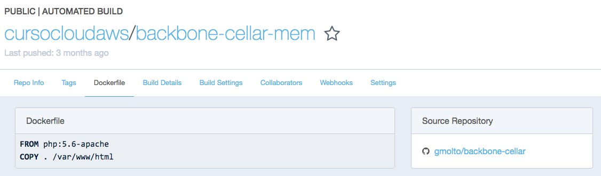
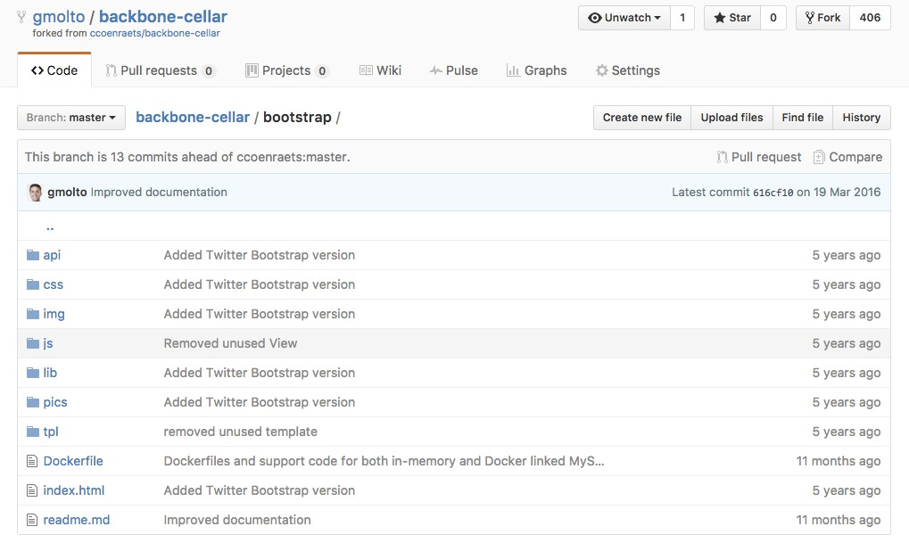
Docker 101: Dockerfile (1)
El fichero Dockerfile toma como base una imagen existente y describe el proceso de instalación de la aplicación.
– docker build -t cellar-mem .

Slide 44
Docker 101: Dockerfile (2)
Ejemplo de Dockerfile para instalar Infrastructure Manager
FROM ubuntu:16.04
MAINTAINER Miguel Caballer <micafer1@upv.es>
LABEL version="1.5.1"
LABEL description="Container image to run the IM service. (http://www.grycap.upv.es/im)"
EXPOSE 8899 8800
RUN apt-get update && apt-get install -y gcc python-dbg python-dev python-pip libmysqld-dev python- pysqlite2 openssh-client sshpass libssl-dev libffi-dev python-requests
RUN pip install setuptools --upgrade -I
RUN pip install CherryPy==8.9.1
RUN pip install pyOpenSSL --upgrade -I
RUN pip install MySQL-python msrest msrestazure azure-common azure-mgmt-storage azure-mgmt-compute azure-mgmt-network azure-mgmt-resource
RUN pip install IM
COPY ansible.cfg /etc/ansible/ansible.cfg
CMD im_service.py
https://github.com/grycap/im/blob/master/docker/Dockerfile 44

Slide 45



Docker 101: Dockerfiles (3)
Ejemplo de Dockerfile para instalar Kepler.
FROM indigodatacloud/ubuntu-sshd:14.04
MAINTAINER Mario David <mariojmdavid@gmail.com>
LABEL description="Container image to run Kepler WF engine"
Roles de Ansible en
Ansible Galaxy.
Mecanismo de instalación unificado (cross-platform.
RUN ansible-galaxy install indigo-dc.kepler && \
ansible-playbook /etc/ansible/roles/indigo-dc.kepler/tests/kepler.yml
cross-OS).
EXPOSE 22 5900
USER indigo
CMD /etc/init.d/vmcontext start && /bin/rm --force /tmp/.X0-lock /tmp/.X11-unix/X0 && \
/usr/bin/vncserver -fg :0
https://kepler-project.org/
45
https://github.com/indigo-dc/ansible-role-kepler/blob/master/docker-kepler/Dockerfile

Slide 46

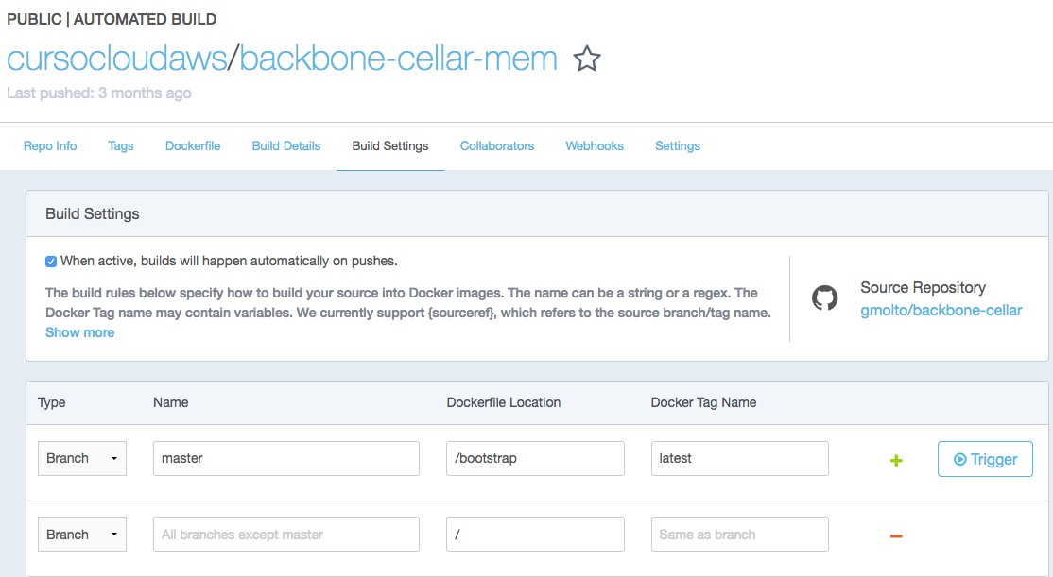
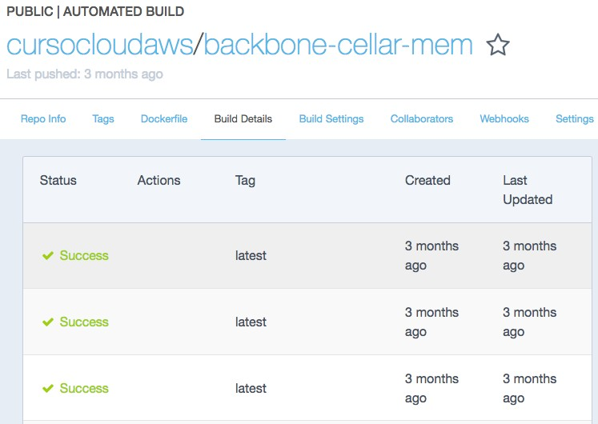


Docker 101: Automated Build
Construcción automática de la imagen Docker en Docker Hub ante cambios en el repositorio de código de la aplicación.
46

Slide 47



















Ejemplo de Uso: CI basado en Docker (I)
Developers working on the devel branch of a GitHub repo.
A PR on the master branch triggers the CI in Jenkins/Travis.
Docker images in DockerHub are used to execute the Jenkins jobs in the right execution env.
Merging the PR into the master branch triggers an Automated Build to create a new Docker image in Docker Hub.
App Testing
Docker
VM
Unit Testing / Integration Testing
On-Premises Cloud
Jenkins Images (Repo)
ubuntu-sshd:14.04 centos-sshd:7
Application Docker Image (Repo)
Provision Resources
Docker
Hub
Pull Images for Testing
for Testing
tags
- latest
- 1.0.6
Jenkins
Automated Build
Triggers Testing
GitHub
Application (Repo)
branches
master
devel
commit
Pull Request (PR)
Merge PR
Lead Developer
47
Application Developers

Slide 48
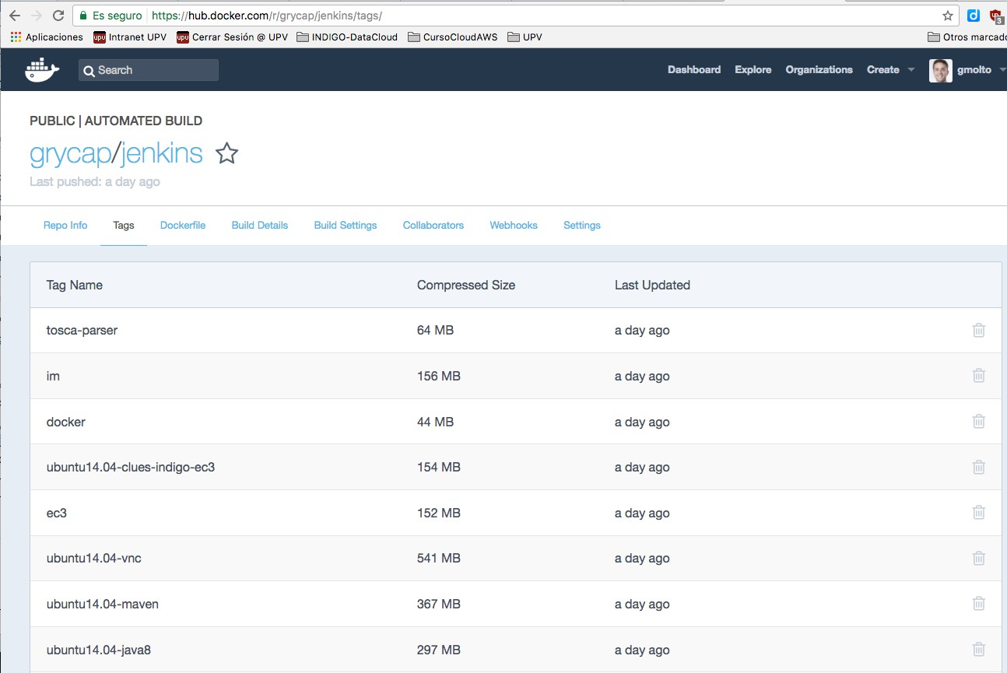
Ejemplo de Uso: CI basado en Docker (II)
Diferentes tags para diferentes configuraciones de entornos de ejecución de aplicaciones.
Permite desplegar un entorno de test en segundos, integrado en Jenkins.
https://hub.docker.com/r/grycap/jenkins/tags/
48

Slide 49
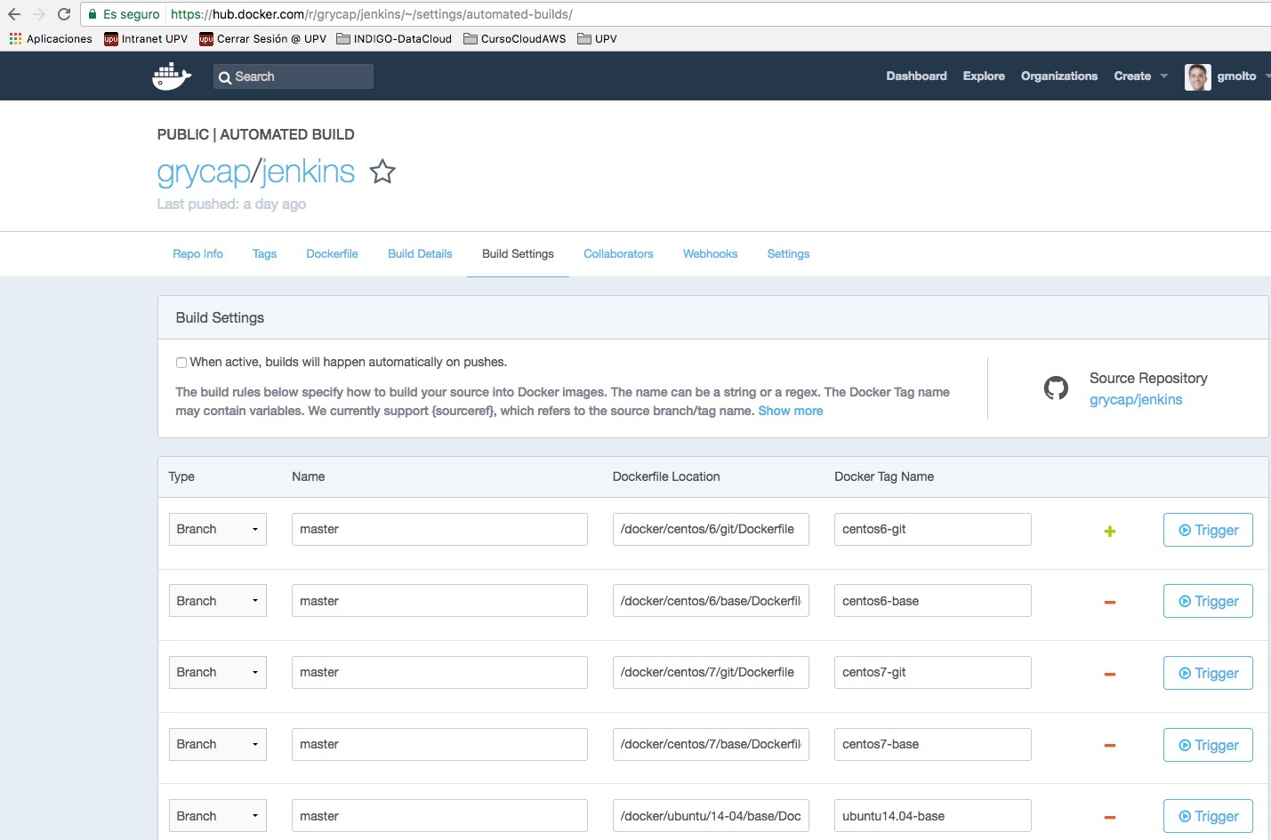
Ejemplo de Uso: CI basado en Docker (III)
Múltiples imágenes Docker a partir de múltiples Dockerfiles donde se especifica el entorno de ejecución.
Construcción automática (automated build)
49

Slide 50
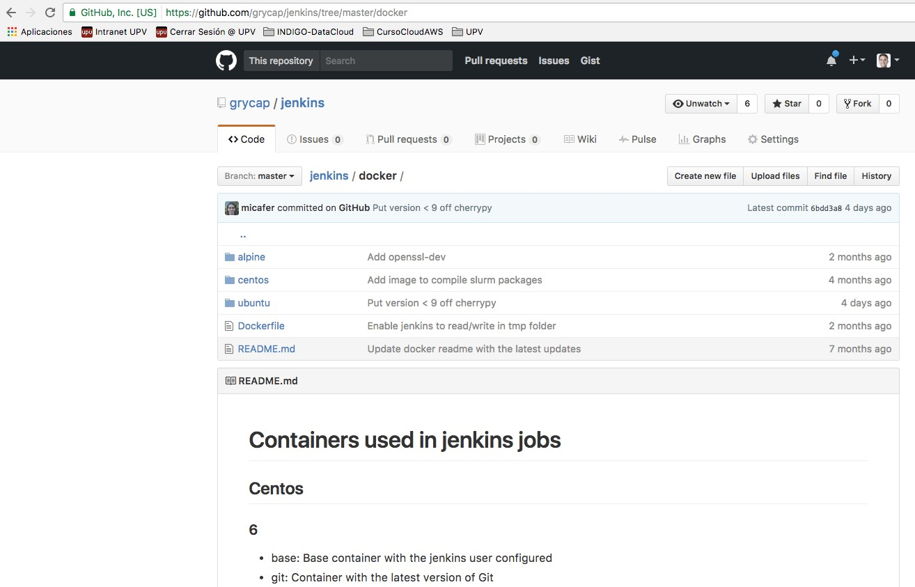
Ejemplo de Uso: CI basado en Docker (IV)
Múltiples ficheros Dockerfile para distintas configuraciones
Un commit en la rama master desencadena la construcción automática de las imágenes en Docker Hub.
50

Slide 51
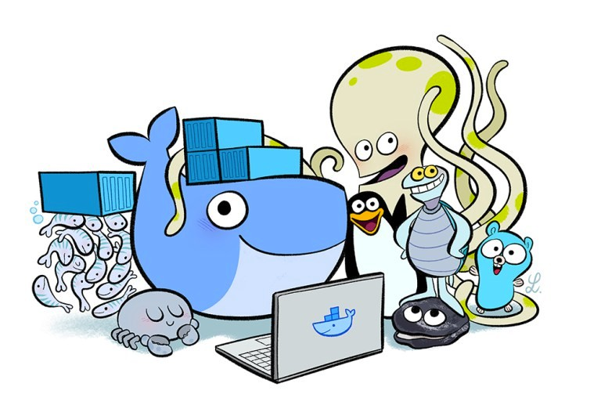
Ecosistema de herramientas creadas por Docker inc. alrededor de Docker Engine

Slide 52

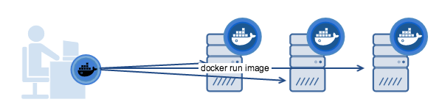
Docker Machine: Introducción
Herramienta para desplegar nuevos nodos (en VirtualBox, AWS, MS Azure, etc.) e instalar Docker Engine en ellos.
Util para combinar aprovisionamiento de infraestructura de un proveedor Cloud con entrega de aplicaciones mediante Docker
– Infrastructure Provision + Application Delivery

Slide 53
Docker Machine: Instalación y Uso
Instalación:
– curl -L https://github.com/docker/machine/releases/download/v 0.9.0/docker-machine-`uname -s`-`uname -m` >~/docker- machine && chmod +x ~/docker-machine
Despliegue y Uso de un Docker Host en AWS:
./docker-machine create --driver amazonec2 -- amazonec2-vpc-id vpc-6366c106 --amazonec2-subnet-id subnet-de5252f6 --amazonec2-zone e --amazonec2- security-group cursocloudaws-docker-machine-sg aws- docker-00
eval $(docker-machine env aws-docker-00)
docker run –ti alpine sh
53

Slide 54
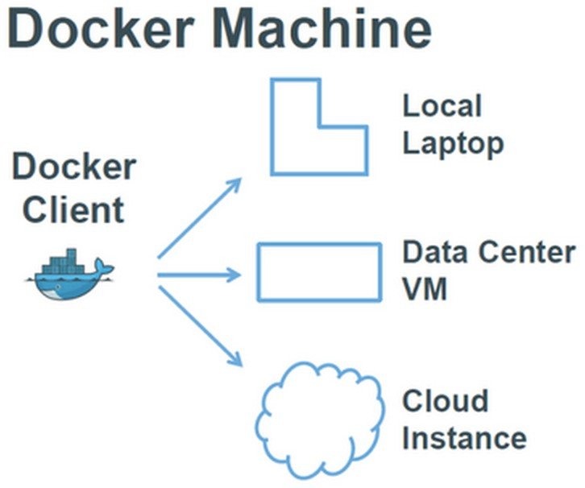
Docker Machine: Escenarios de Uso
Desplegar una MV automáticamente en VirtualBox para poder desplegar contenedores por encima en equipos que no soporten Docker de forma nativa.
Aprovisionar la infraestructura necesaria para desplegar una aplicación sencilla basada en contenedores sobre un proveedor Cloud (público u on-premises).
54

Slide 55
Docker Compose: Introducción
Herramienta para definir y desplegar arquitecturas de aplicaciones basadas en múltiples contenedores.
Fichero YAML (docker-compose.yml) para describir y configurar los servicios de aplicaciones.
Gestionar el ciclo de vida de los servicios, ver el estado de los mismos, obtener la salida de logs de los servicios en ejecución, etc.

Slide 56
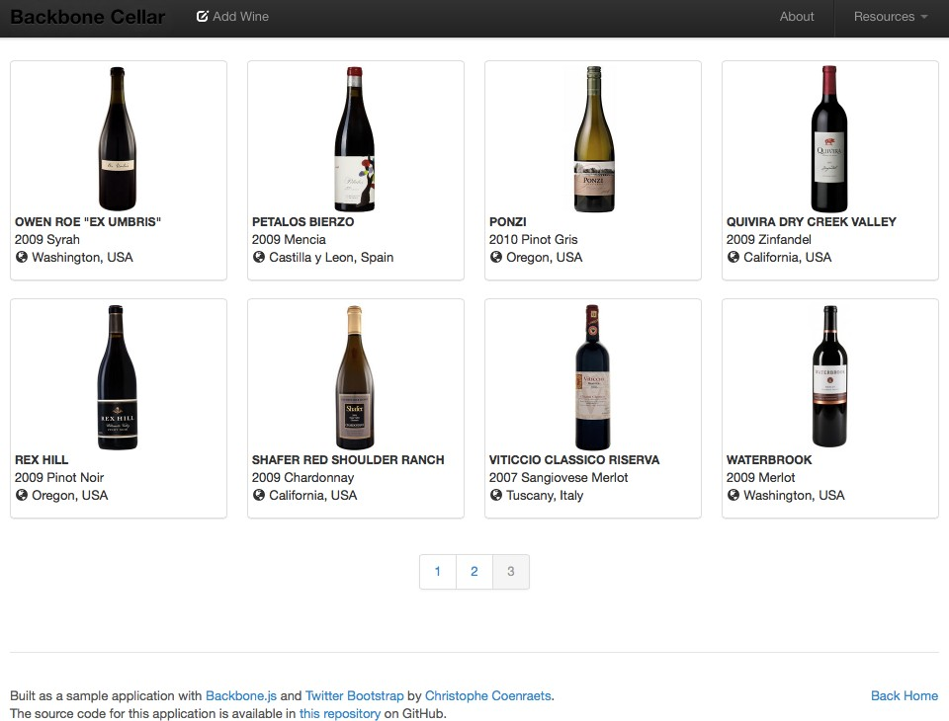










Docker Compose: Ejemplo de Arquitectura de Aplicación
Aplicación web para gestionar un catálogo de vinos. Bootstrap + PHP +
Backbone.js
https://github.com/gmolto/backbone-cellar
Cellar Web App Contenedor
Apache + PHP
MySQL
Contenedor

Slide 57
Docker Compose: Ejemplo.
Fichero YAML
version: '2'
services: cellar:
Imagen Docker en Docker Hub
image: cursocloudaws/backbone-cellar-sql-docker-compose
env_file:
- services-variables.env
Variables de entorno leídas por la aplicación para conectar con la base de datos
links:
- mysql
Relación de dependencia entre los servicios.
Puerto en el Docker Host en el que se expondrá el puerto
ports:
-
"80:80"
mysql:
utilizado en el contenedor
image:
mysql:5.5.53
Imagen Docker en Docker Hub
Variables de entorno parar crear la base de datos en el contenedor de MySQL
env_file:
-
services-variables.env
volumes:
-
./db:/docker-entrypoint-initdb.d
Volumen montado para carga de dat⁵o⁷s

Slide 58
Docker Compose: Ejemplo.
Fichero de Variables
En el ejemplo anterior, el fichero services- variables.env contiene:
MYSQL_ROOT_PASSWORD=mysqlp@ss MYSQL_DATABASE=cellar MYSQL_USER=cellar-db-user MYSQL_PASSWORD=cellar-db-pass MYSQL_PORT=3306
MYSQL_HOST=mysql
Estas variables se utilizan durante el arranque del contenedor de MySQL para configurarlo y crear la base de datos.

Slide 59
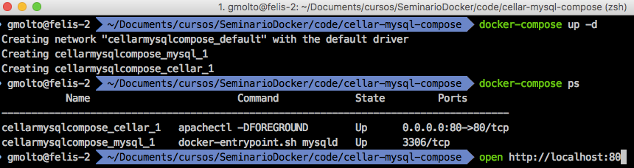
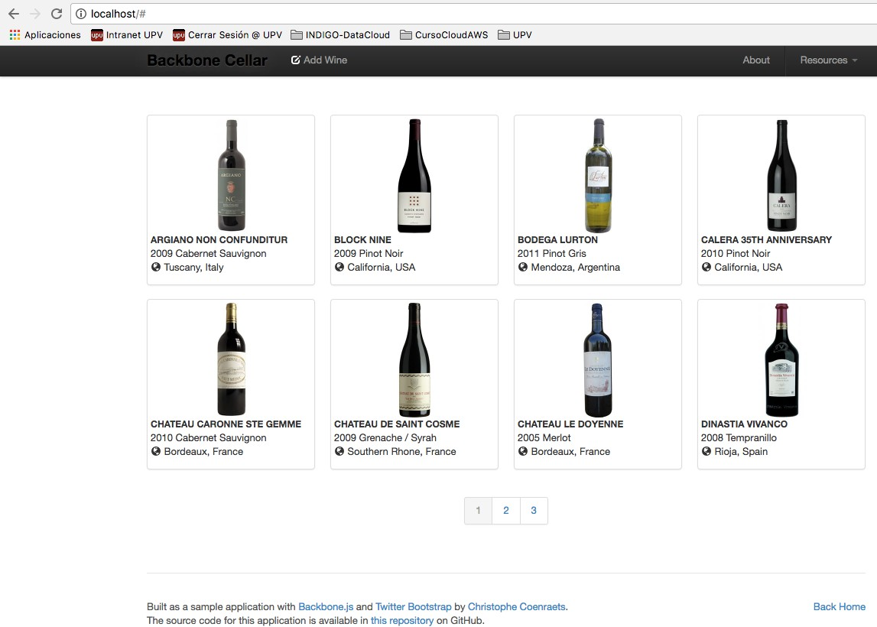
Docker Compose: Uso
Docker Compose despliega automáticamente los servicios indicados en el fichero YAML sobre un Docker Host.

Slide 60
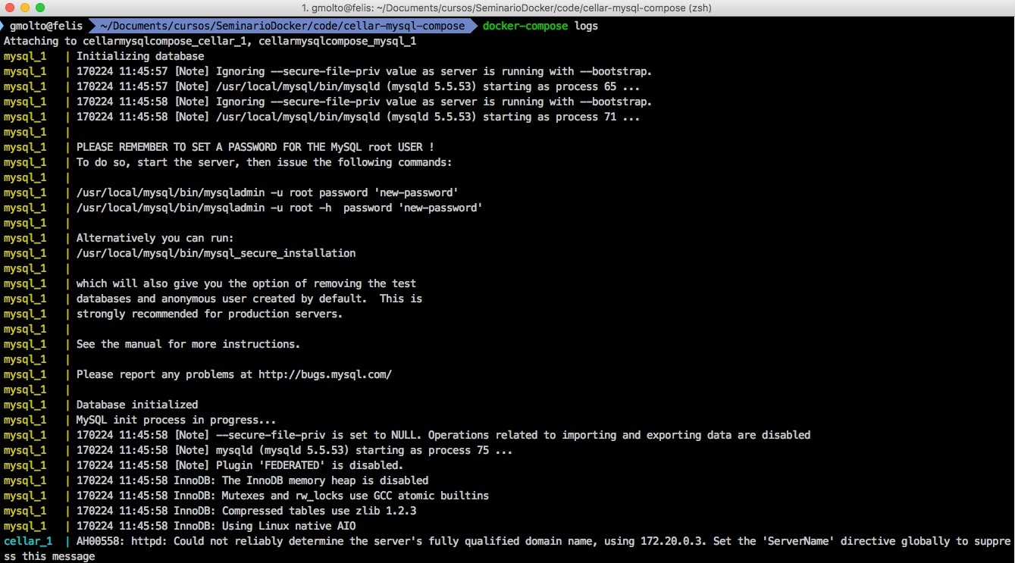
Docker Compose: Agregación de Logs
Logs de los diferentes contenedores agregados y diferenciados en una única vista central.
docker-compose logs

Slide 61
Docker Compose: Gestión del Ciclo de Vida
Detener la aplicación
docker-compose stop
docker-compose start
Detiene los contenedores pero no los elimina, por lo que el estado se mantiene (en la BB.DD., por ejemplo).
Terminar la aplicación
docker-compose down
Destruye todos los contenedores y la red creada.

Slide 62
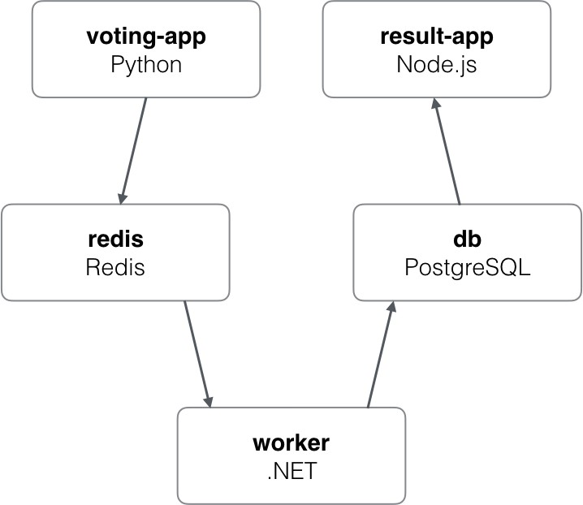
Docker Compose: Voting App
https://github.com/docker/example-voting-app
Polyglot microservices
A Python webapp which lets you vote between two options
A Redis queue which collects new votes
A .NET worker which consumes votes and stores them in:
A Postgres database backed by a Docker volume
A Node.js webapp which shows the results of the voting in real time
62

Slide 63
Docker Compose: Voting App Docker Compose File
version: "3"
services: vote:
build: ./vote
command: python app.py volumes:
./vote:/app ports:
- "5000:80"
networks:
front-tier
back-tier
result:
build: ./result
command: nodemon --debug server.js volumes:
./result:/app ports:
- "5001:80"
- "5858:5858"
networks:
front-tier
back-tier
worker:
build: ./worker networks:
back-tier
redis:
image: redis:alpine
container_name: redis ports: ["6379"] networks:
back-tier
db:
image: postgres:9.4 container_name: db volumes:
"db-data:/var/lib/postgresql/data" networks:
back-tier
volumes: db-data:
networks: front-tier:
back-tier:
63

Slide 64
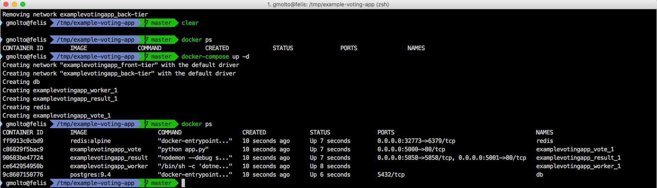
Docker Compose: Voting App (Up!) (1)
Entrega de aplicación:
git clone https://github.com/docker/example-voting-app
cd example-voting-app
docker-compose up -d

Slide 65
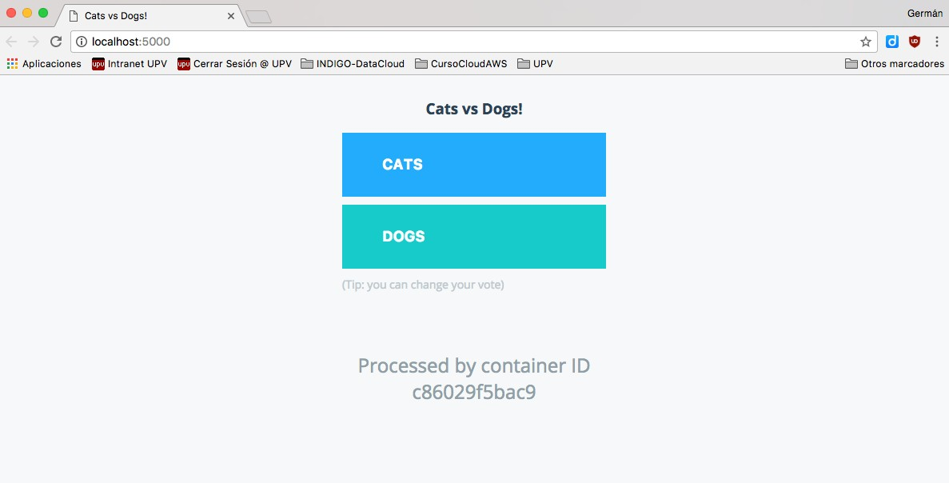
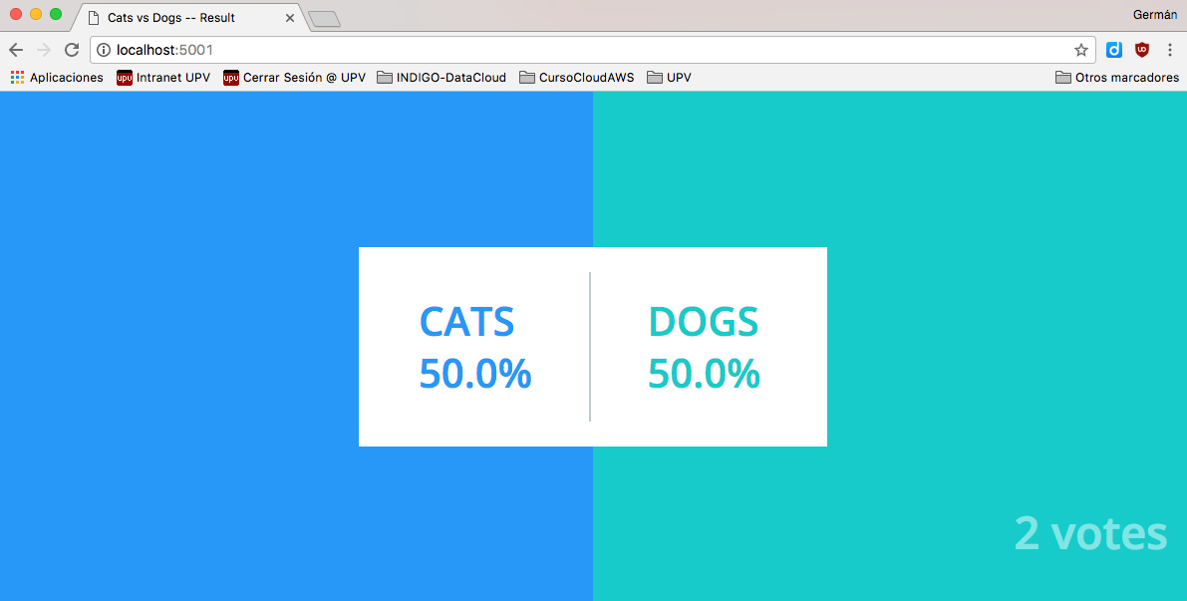
Docker Compose: Voting App (Up!) (2)
Despliegue automatizado de arquitectura basada en microservicios con diferentes lenguajes de programación, entornos de ejecución y tecnologías de bases de datos.
http://localhost:5001
http://localhost:5000

Slide 66
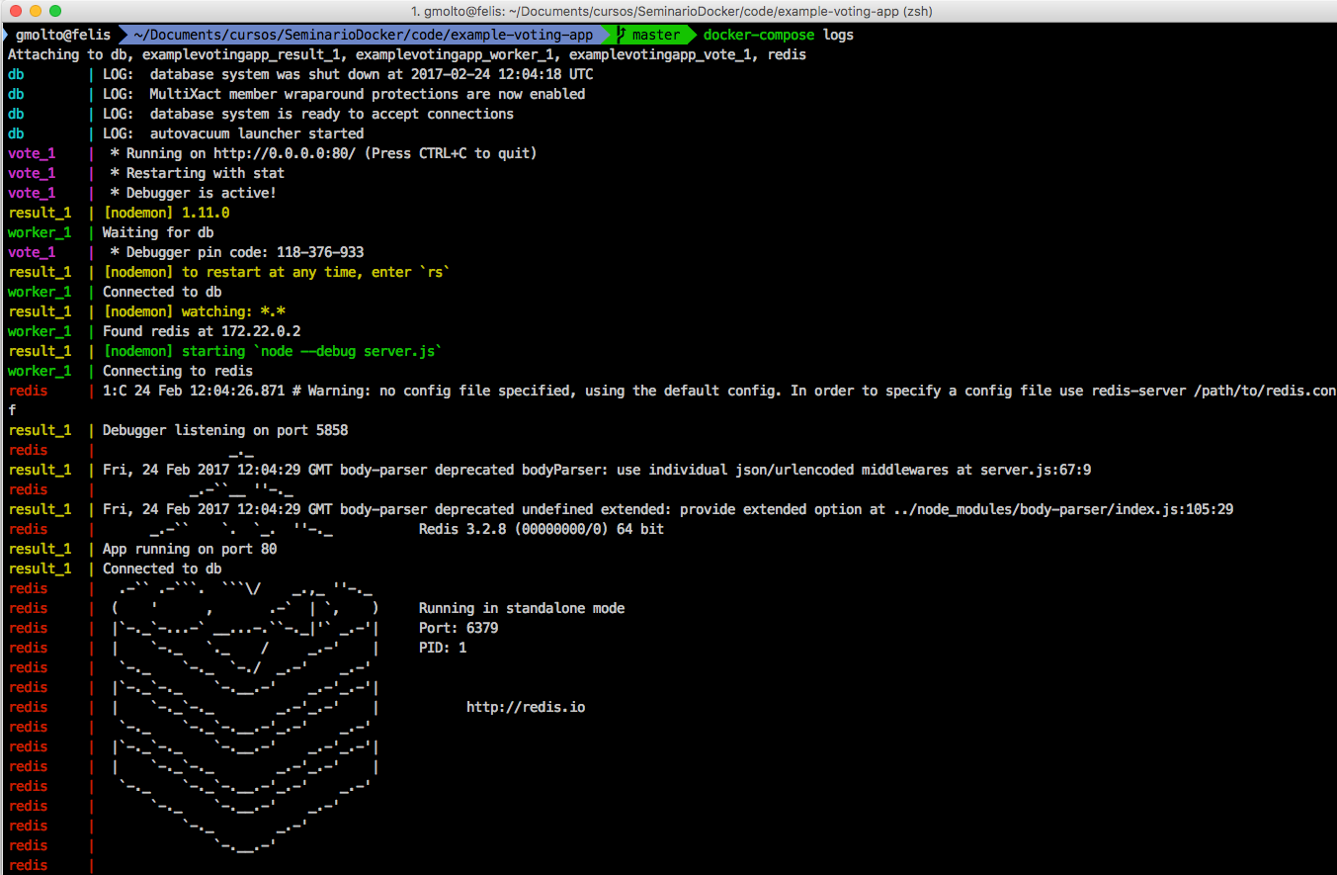
Docker Compose: Voting App (Logs)

Slide 67
Resumen de Usos de Docker: Funciona para Dev y Ops
Creación de receta de instalación de la aplicación en un Dockerfile
Construir una imagen de contenedor a partir del fichero Dockerfile
Si se ejecuta correctamente en tu máquina, se ejecutará correctamente en cualquier otra (que soporte Docker).

Slide 68
Resumen de Usos de Docker: Despliegue de Arquitecturas
Uso de Dockerfiles para describir la instalación de los componentes de una aplicación (front-end, back-end, etc.)
Reaprovechar imágenes existentes en Docker Hub (Apache, MySQL, Redis, etc.)
Describir la arquitectura de la aplicación con un fichero de Compose.
Facilitar el despliegue de la aplicación:
docker-compose up

Slide 69
Ejemplo de Uso: Infraestructuras Immutables
Construir las aplicaciones a partir de Dockerfiles.
Guardar las imágenes en un registro (privado o Docker Hub con tags)
Testear las imágenes (SQA y CI)
Ejecutar las mismas imágenes en producción
En caso de fallo, las versiones anteriores de las imágenes pueden ser desplegadas.
Reemplazar los componentes en cada despliegue, en lugar de actualizarlos in-situ.
Preserva el histórico de los despliegues.
69

Slide 70
Aspectos de Seguridad en Docker
Compartición de kernel
Un kernel panic ocurrido en un contenedor afectará al Docker Host.
Seguridad del Diseño
Cualquier usuario con acceso al Docker Engine puede obtener privilegios de superusuario en los contenedores y en el Docker Host.
https://reventlov.com/advisories/using-the-docker-command-to-root-the-host
Docker no soporta multi-tenancy.
Herramientas y Recursos:
Docker Bench for Security: https://github.com/docker/docker-bench-security
https://blog.docker.com/2015/05/understanding-docker-security-and-best- practices/
https://docs.docker.com/engine/security/security/
70

Slide 71
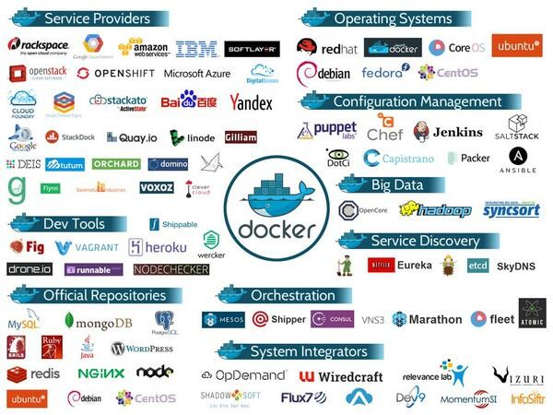
Ecosistema de Docker
Herramientas basadas en Docker para:
Docker as a Service
Networking
Scheduler / Orchestration
Monitoring
DevOps
Developer
https://www.google.es/search?q=docker+ecosystem
71

Slide 72
Plataformas de Orquestación de Contenedores
Gestionar múltiples Docker Hosts para el despliegue de arquitecturas complejas requiere realizar planificación (scheduling) de contenedores a máquinas.
Docker (Engine in) Swarm (Mode)
– https://docs.docker.com/engine/swarm/
Kubernetes - https://kubernetes.io/
72

Slide 73
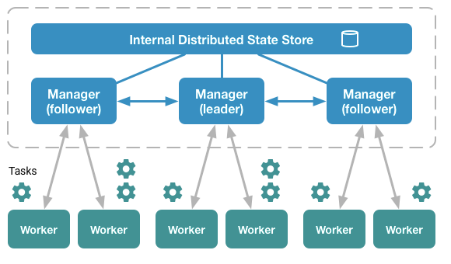
Docker Swarm
Permite crear un cluster de Docker Hosts sobre los que desplegar contenedores con capacidades para:
Alta disponibilidad.
Escalado
Balanceo de carga.
Actualizaciones progresivas.
73

Slide 74
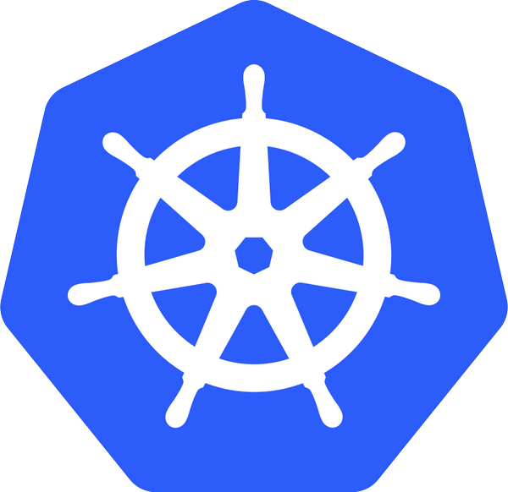

Kubernetes
Desarrollado por Google y liberado como código abierto.
Despliegue, escalado y gestión de aplicaciones containerizadas.
Curva de aprendizaje más elevada pero mayor adopción.

Slide 75
Más Allá de Docker: Otras Herramientas de Contenedores
Docker se centra principalmente en entrega de aplicaciones (application delivery).
Otras alternativas para crear contenedores:
LXC / LXD - https://linuxcontainers.org/lxd
“Máquinas virtuales” ligeras.
rkt - https://coreos.com/rkt
Modelo de seguridad diferente a Docker.
OpenVZ - https://openvz.org
Pionero en el mundo de los contenedores.

Slide 76

Más Allá de Docker: Microservicios
Microservicios es un patrón de arquitectura de software para diseñar aplicaciones como un conjunto de servicios desplegables de forma independiente.
Servicios con una única función
Responsabilidad descentralizada
Múltiples lenguajes, librerías, etc.
REST API + HTTP
Stateless vs Stateful
Actualizaciones independientes por servicio.
http://martinfowler.com/articles/microservices/images/sketch.png
76

Slide 77


Más Allá de Docker: Microservicios (II)
Las arquitecturas basadas en microservicios suelen utilizar:
Contenedores para encapsular las dependencias
Estrategias de CI/CD para hacer actualizaciones frecuentes.
Aplicación como un conjunto de contenedores que ejecutan los microservicios y pueden ser escalados y actualizados.

Slide 78
Más Allá de Docker: PaaS y Gestión de Microservicios (II)
OpenShift - https://www.openshift.com/
Despliegue de arquitecturas de aplicaciones basadas en contenedores sobre Kubernetes.
VAMP - http://vamp.io/
Autoescalado y canary releasing para aplicaciones basadas en microservicios.
MANTL - http://mantl.io/
Infraestructura para despliegue de microservicios.

Slide 79

Ejemplo de Plataforma de Gestión de Aplicaciones Basadas en Microservicios: MANTL

Slide 80
Serverless
Computación dirigida a eventos.
Sin gestionar servidores, elasticidad automática, pago por ejecución de función (peticiones y tiempo de ejecución), cambio de modelo de programación.
Servicios y Herramientas
AWS Lambda
Serverless Framework - https://serverless.com/
Microsoft Azure Functions
Google Cloud Functions
IBM OpenWhisk

Slide 81










































From Prototypes to Services
Pre-IaaS
Bricks-and-
Datacenter Provision
High Availability
Application Development
Service Delivered
Prototype
Mortar Provision
IaaS
Prototype
High Availability
Application Development
Service Delivered
Monolythic
Low-latency messaging
Microservices
Low-latency provisioning
Serverless
Application
Service Delivered
Prototype
Serverless
Development
81

Slide 82
Conclusiones
Docker es una plataforma para la creación y ejecución de contenedores así como la gestión y almacenamiento de imágenes de contenedores para facilitar el desarrollo y ejecución de aplicaciones en múltiples entornos.
En escenarios donde tradicionalmente se ha virtualizado GNU/Linux sobre GNU/Linux se impone como una solución efectiva, sin sobrecargas innecesarias.
Impacto en PaaS, arquitecturas basadas en microservicios, serverless.
82

Slide 83
Referencias
Docker Docs. https://docs.docker.com
Intro to Docker. http://pointful.github.io/docker-intro
Open Container Ecosystem.
– https://www.mindmeister.com/es/389671722/open-container-ecosystem-formerly-docker-ecosystem
4.
5.
Docker Slideshare. http://www.slideshare.net/docker
Containers have arrived -- and no one knows how to secure them.
– http://www.infoworld.com/article/2923852/security/containers-have-arrived-and-no-one-knows-how-to-secure-them.html
Docker, Linux Containers (LXC), and security.
http://es.slideshare.net/jpetazzo/docker-linux-containers-lxc-and-security
Docker Ecosystem Survey. https://github.com/weihanwang/docker-ecosystem-survey
8 Proven Real-World Ways to Use Docker.
https://www.airpair.com/docker/posts/8-proven-real-world-ways-to-use-docker
Docker Training: http://container.training/
https://medium.com/@adrianco/evolution-of-business-logic-from-monoliths-through-microservices-to- functions-ff464b95a44d#.dea92wlwn
https://es.slideshare.net/dotCloud/docker-intro-november
https://blog.codeship.com/immutable-infrastructure
http://disney.github.io/docker-training/
83

